Slide 1
U&L Unit of Length
นางสาวอภิรดี เกตุพันธ์ 6530300643
อาจารย์กุลวดี สมบูรณ์วิวัฒน์
03603112-65 – Prog. Fundamentals II ปีการศึกษา 2565/2

Slide 2
แนวคิดการออกแบบ

Slide 3
แนวคิดการออกแบบส่วนติดต่อกับผู้ใช้งาน
มีการออกแบบให้ User Interface ให้มีสีสันสวยงาม เข้าใจง่าย และสะดวกต่อการใช้งาน

Slide 4
User Interface
Ui ของโปรแกรม

Slide 5
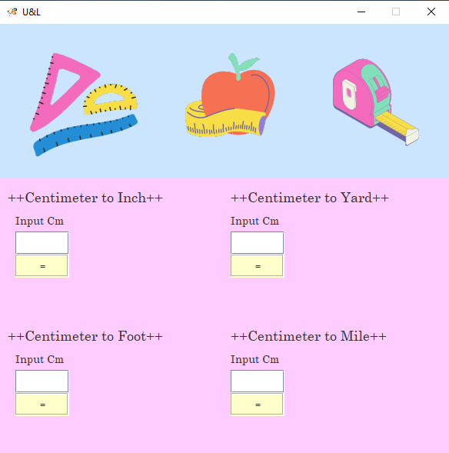
User Interface

Slide 6
Class Diagram
โครงสร้างโปรแกรม

Slide 7
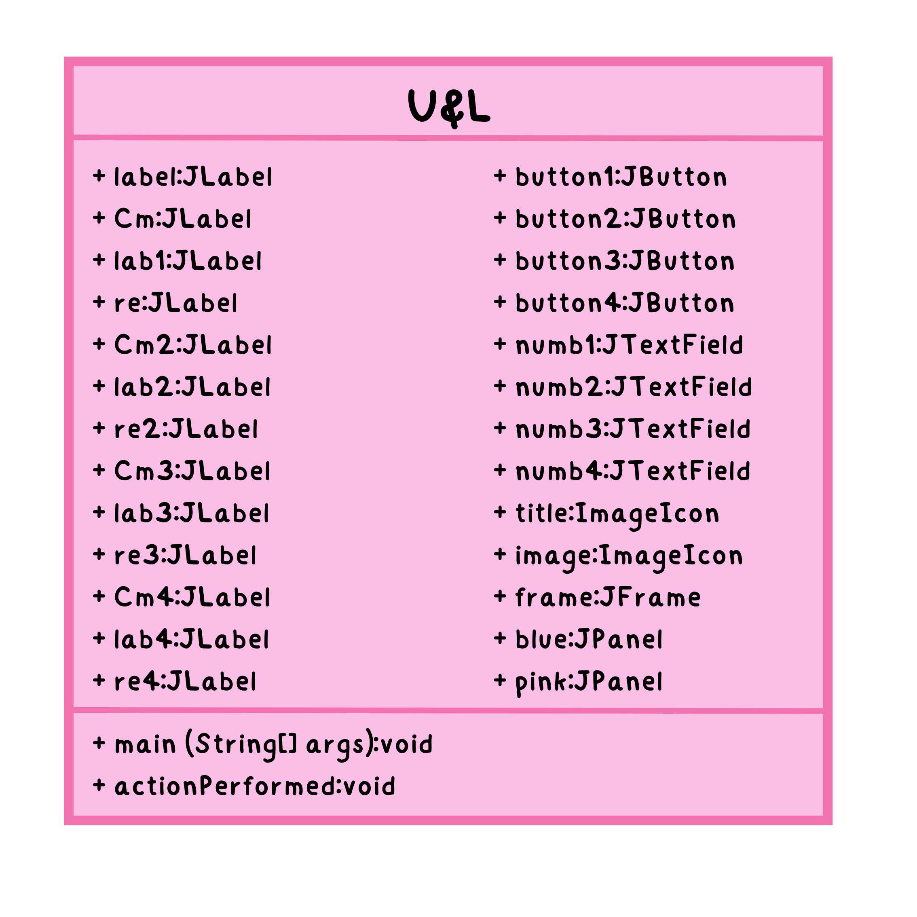
Class Diagram

Slide 8
(Flow chart)
โฟลว์ชาร์ตของฟังก์ชันหลัก

Slide 9
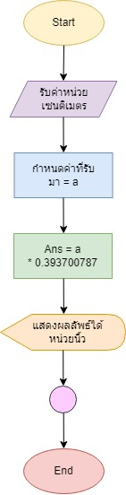
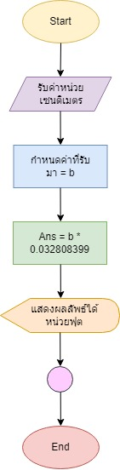
1. Centimeter to Inch
2. Centimeter to Foot

Slide 10
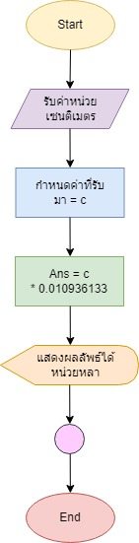
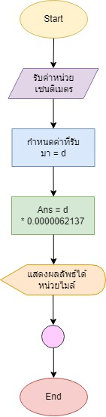
3. Centimeter to Yard
4. Centimeter to Mile

Slide 11
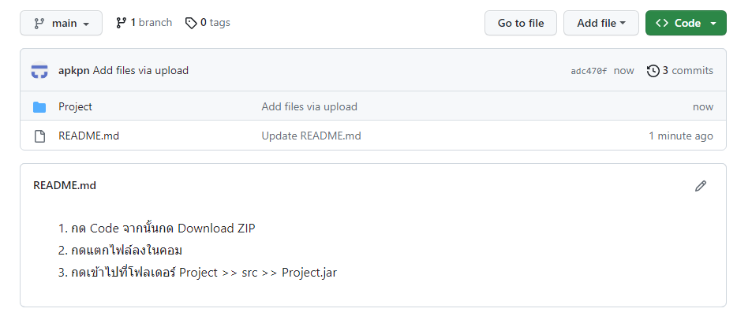
วิธีการติดตั้งโปรแกรม
01
คลิกลิงค์ Github จะขึ้นหน้าต่างดังรูป

Slide 12
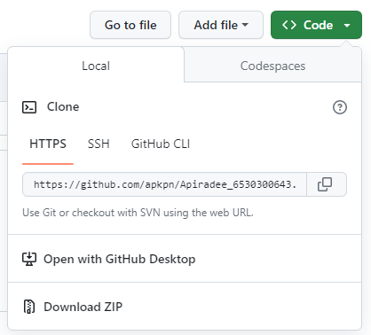
วิธีการติดตั้งโปรแกรม
02
กด Code จากนั้นกด Download ZIP
1
2

Slide 13

วิธีการติดตั้งโปรแกรม
03
กดคลิกขวาแล้วแยกไฟล์ลงเครื่อง
3

Slide 14
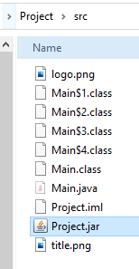
วิธีการใช้งานโปรแกรม
01
กดไปที่โฟลเดอร์ Project เลือกโฟลเดอร์ src จากนั้นกดเปิด Project.jar
1

Slide 15

วิธีการใช้งานโปรแกรม
02
ใส่ค่าที่ต้องการแปลงหน่วย
2

Slide 16
วิธีการใช้งานโปรแกรม
03
กดเครื่องหมายเท่ากับ
3

Slide 17
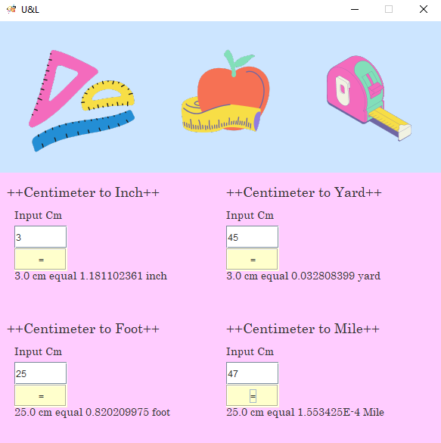
วิธีการใช้งานโปรแกรม
04
ผลลัพธ์ที่ได้

Slide 18
https://github.com/apkpn/Apiradee_6530300643.git
Github :

Slide 19
https://youtu.be/O1WpbszHXik
Youtube :

